Slide 1
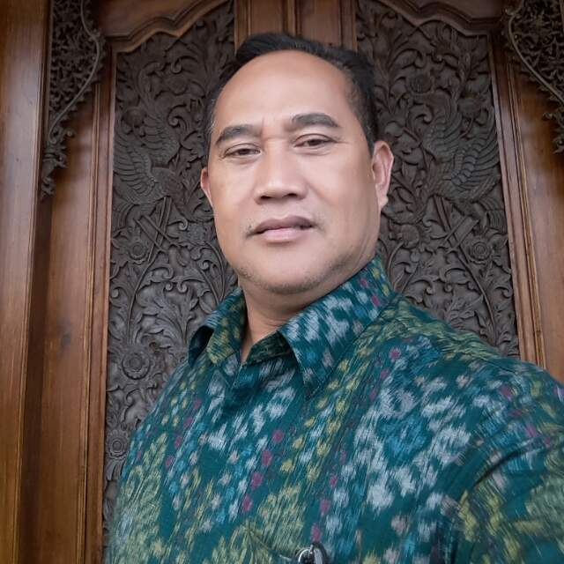

Slide 2
REGULASI TENAGA KESEHATAN Berdasarkan UNDANG – UNDANG No. 36 / 2014

Slide 3
1. TUJUAN REGULASI
TENAGA KESEHATAN (pasal 3)
a
Memenuhi kebutuhan masyarakat akan Tenaga Kesehatan;
Mendayagunakan Tenaga Kesehatan sesuai dengan kebutuhan masyarakat;
Memberikan pelindungan kepada masyarakat dalam menerima penyelenggaraan Upaya Kesehatan;
Mempertahankan dan meningkatkan mutu penyelenggaraan Upaya Kesehatan yang diberikan oleh Tenaga Kesehatan; dan
Memberikan kepastian hukum kepada masyarakat dan Tenaga Kesehatan.
b
c
d
e

Slide 4
2. TANGGUNG JAWAB
DAN WEWENANG (pasal 4)
Pemerintah dan Pemerintah Daerah bertanggung jawab terhadap:
pengaturan, pembinaan, pengawasan, dan peningkatan mutu Tenaga Kesehatan;
perencanaan, pengadaan, dan pendayagunaan Tenaga Kesehatan sesuai dengan kebutuhan; dan
pelindungan kepada Tenaga Kesehatan dalam menjalankan praktik.

Slide 5
2. TANGGUNG JAWAB
DAN WEWENANG (pasal 5)
Wewenang Pemerintah Pusat:
menetapkan kebijakan Tenaga Kesehatan skala nasional selaras dengan kebijakan pembangunan nasional;
merencanakan kebutuhan Tenaga Kesehatan;
melakukan pengadaan Tenaga Kesehatan;
mendayagunakan Tenaga Kesehatan;
membina, mengawasi, dan meningkatkan mutu Tenaga Kesehatan melalui pelaksanaan kegiatan sertifikasi Kompetensi dan pelaksanaan Registrasi Tenaga Kesehatan;

Slide 6
2. TANGGUNG JAWAB
DAN WEWENANG (pasal 5)
Wewenang Pemerintah Pusat:
melaksanakan kerja sama, baik dalam negeri maupun luar negeri di bidang Tenaga Kesehatan; dan
menetapkan kebijakan yang berkaitan dengan Tenaga Kesehatan yang akan melakukan pekerjaan atau praktik di luar negeri dan Tenaga Kesehatan warga negara asing yang akan melakukan pekerjaan atau praktik di Indonesia.

Slide 7
2. TANGGUNG JAWAB
DAN WEWENANG (pasal 6)
Wewenang Pemerintah Daerah
Provinsi:
menetapkan kebijakan Tenaga Kesehatan selaras dengan kebijakan pembangunan nasional;
melaksanakan kebijakan Tenaga Kesehatan;
merencanakan kebutuhan Tenaga Kesehatan;
melakukan pengadaan Tenaga Kesehatan;
Kabupaten/Kota:
menetapkan kebijakan Tenaga Kesehatan selaras dengan kebijakan nasional dan provinsi;
melaksanakan kebijakan Tenaga Kesehatan;
merencanakan kebutuhan Tenaga Kesehatan;
melakukan pengadaan Tenaga Kesehatan;

Slide 8
2. TANGGUNG JAWAB
DAN WEWENANG (pasal 6)
Provinsi:
melakukan pendayagunaan melalui pemerataan, pemanfaatan dan pengembangan;
membina, mengawasi, dan meningkatkan mutu Tenaga Kesehatan melalui pembinaan dan pengawasan pelaksanaan praktik Tenaga Kesehatan; dan
melaksanakan kerja sama dalam negeri di bidang Tenaga Kesehatan.
Kabupaten/Kota:
melakukan pendayagunaan melalui pemerataan, pemanfaatan, dan pengembangan;
membina, mengawasi, dan meningkatkan mutu Tenaga Kesehatan melalui pelaksanaan kegiatan perizinan Tenaga Kesehatan; dan
melaksanakan kerja sama dalam negeri di bidang Tenaga Kesehatan.

Slide 9
3. KUALIFIKASI TENAGA
DI BIDANG KESEHATAN (Pasal 9 – 10)
a
TENAGA KESEHATAN
Kualifikasi minimum diploma tiga
b
ASISTEN TENAGA KESEHATAN*
kualifikasi minimum pendidikan menengah di bidang kesehatan
hanya dapat bekerja di bawah supervisi Tenaga Kesehatan.
* = diatur dalam Permenkes

Slide 10
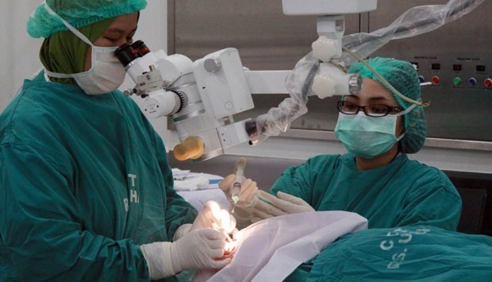
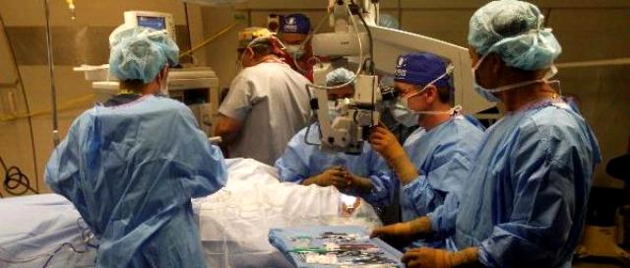
4. PENGELOMPOKKAN
TENAGA KESEHATAN (pasal 11 – 12)
Tenaga medis
Tenaga Psikologi Klinis
Tenaga Keperawatan
Tenaga Kebidanan
Tenaga Kefarmasian
Tenaga Kesmas
Tenaga Kesling
Notes:
Jenis Tenaga Kesehatan yang termasuk dalam kelompok tenaga keperawatan sebagaimana dimaksud
pada ayat (1) huruf c terdiri atas berbagai jenis perawat
Jenis Tenaga Kesehatan yang termasuk dalam kelompok tenaga kesehatan masyarakat sebagaimana
terdiri atas epidemiolog kesehatan, tenaga promosi kesehatan dan ilmu perilaku, pembimbing kesehatan kerja, tenaga administrasi dan kebijakan kesehatan, tenaga biostatistik
dan kependudukan, serta tenaga kesehatan reproduksi dan keluarga.
7. Jenis Tenaga Kesehatan kelompok tenaga kesehatan lingkungan terdiri atas tenaga sanitasi lingkungan, entomolog kesehatan, dan mikrobiolog kesehatan.

Slide 11
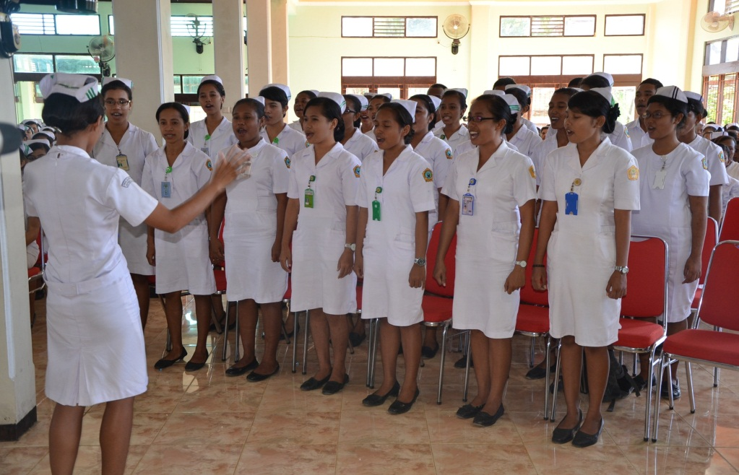
4. PENGELOMPOKKAN
TENAGA KESEHATAN (pasal 11 – 12)
Tenaga Gizi
Tenaga Keterapian Fisik
Tenaga Keteknisian Medis
Tenaga Teknik Biomedika
Tenaga Kesehatan Tradisional
Tenaga Kesehatan Lainnya*
Notes:
8. Jenis Tenaga Kesehatan yang termasuk dalam kelompok tenaga gizi sebagaimana dimaksud pada ayat terdiri atas nutrisionis dan dietisien.
9. Jenis Tenaga Kesehatan yang termasuk dalam kelompok tenaga keterapian fisik terdiri atas fisioterapis, okupasi terapis, terapis wicara, dan akupunktur.
10. Jenis Tenaga Kesehatan yang termasuk dalam kelompok tenaga keteknisian medis terdiri atas perekam medis dan informasi kesehatan, teknik kardiovaskuler,
teknisi pelayanan darah, refraksionis optisien/optometris, teknisi gigi, penata anestesi, terapis gigi dan mulut, dan audiologis.
11. Jenis Tenaga Kesehatan yang termasuk dalam kelompok tenaga teknik biomedika terdiri atas radiografer, elektromedis, ahli teknologi laboratorium medik,
fisikawan medik, radioterapis, dan ortotik prostetik.
12. Jenis Tenaga Kesehatan yang termasuk dalam kelompok Tenaga Kesehatan tradisional terdiri atas tenaga kesehatan tradisional ramuan dan tenaga kesehatan
tradisional keterampilan.
Pasal 12
Dalam memenuhi perkembangan ilmu pengetahuan dan teknologi di bidang kesehatan serta kebutuhan pelayanan kesehatan, Menteri dapat menetapkan jenis Tenaga Kesehatan lain dalam setiap kelompok sebagaimana dimaksud dalam Pasal 11.

Slide 12
5. PERENCANAAN
TENAGA KESEHATAN (Pasal 13 – 15)
Pemerintah dan Pemerintah Daerah wajib memenuhi kebutuhan Tenaga Kesehatan, baik dalam jumlah, jenis, maupun dalam kompetensi secara merata untuk menjamin keberlangsungan pembangunan kesehatan
(Pasal 13 )
Menteri menetapkan kebijakan dan menyusun perencanaan Tenaga Kesehatan dalam rangka memenuhi kebutuhan Tenaga Kesehatan secara nasional.
(Pasal 14)
DILAKUKAN SECARA BERJENJANG
MELALUI PEMETAAN NAKES
Notes:
Pasal 15 Menteri dalam menyusun perencanaan Tenaga Kesehatan harus memperhatikan faktor: a. jenis, kualifikasi, jumlah, pengadaan, dan distribusi Tenaga Kesehatan; b. penyelenggaraan Upaya Kesehatan; c. ketersediaan Fasilitas Pelayanan Kesehatan; d. kemampuan pembiayaan; e. kondisi geografis dan sosial budaya; dan f. kebutuhan masyarakat.

Slide 13
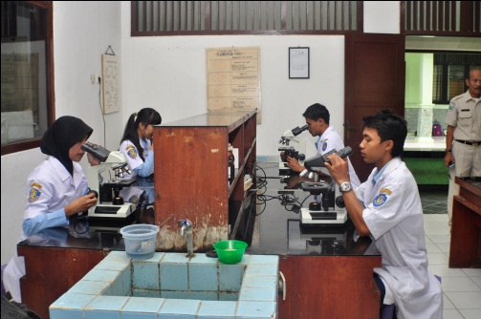
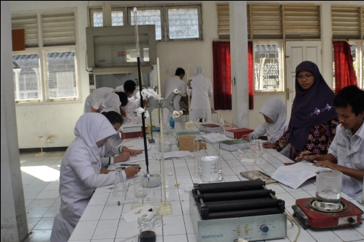
6. PENGADAAN
TENAGA KESEHATAN (Pasal 17)
a
Dilaksanakan sesuai dengan perencanaan dan pendayagunaan Tenaga Kesehatan.
Dilakukan melalui pendidikan tinggi bidkes
b

Slide 14
PENDIDIKAN TINGGI BIDANG KESEHATAN
MEMPERHATIKAN:
keseimbangan antara kebutuhan penyelenggaraan Upaya Kesehatan
keseimbangan antara kemampuan produksi dng sumber daya yg ada
IPTEK
PENYELENGGARAAN
Pendidikan
Tenaga
Kesehatan
HASILKAN
NAKES
BERMUTU

Slide 15
7. SERTIFIKASI,REGISTRASI DAN LISENSI
TENAGA KESEHATAN
INSTITUSI
PENDIDIKAN
SERTIFIKASI
KTKI
KAB/KOTA
Uji Kompetensi
REGISTRASI
LISENSI
Lulus Pendidikan (Sertifikat
Kompetensi + ijazah)
STR
SIP

Slide 16
8. KONSIL TENAGA KESEHATAN INDONESIA (KTKI)
KONSIL
TENAGA KESEHATAN INDONESIA
PERLINDUNGAN TERHADAP TENAGA KESEHATAN
Konsil
Kedokteran
Konsil
Kefarmasian
Konsil
Keperawatan
Konsil
…
Konsil
…
TENAGA KESEHATAN MINIMAL SETINGKAT AHLI MADYA

Slide 17
8. KONSIL TENAGA KESEHATAN INDONESIA (KTKI)
KONSIL
TENAGA KESEHATAN INDONESIA
Konsil
Kedokteran
Konsil
Kefarmasian
Konsil
Keperawatan
Konsil
….
Konsil
….
Konsil
….

Slide 18
8. KONSIL TENAGA KESEHATAN INDONESIA (KTKI)
Struktur Organisasi
KTKI
SEKRETARIAT KTKI
KONSIL
KONSIL
KONSIL

Slide 19
9. ORGANISASI PROFESI & KOLEGIUM
ORGANISASI PROFESI
Nakes harus membentuk organisasi profesi sebagai wadah untuk meningkatkan dan/atau mengembangkan pengetahuan dan keterampilan, martabat dan etika profesi Nakes
Setiap jenis Nakes hanya dapat membentuk 1 (satu) organisasi profesi.
KOLEGIUM
Untuk mengembangkan cabang disiplin ilmu dan pendidikan Nakes, masing-masing Organisasi Profesi Nakes dapat membentuk Kolegium Nakes.
Kolegium Nakes merupakan badan otonom di dalam Organisasi Profesi Nakes dan bertanggung jawab kepada Organisasi Profesi Nakes

Slide 20
10. PENDAYAGUNAAN
TENAGA KESEHATAN
DILAKUKAN OLEH : Pemerintah, Pemerintah Daerah, dan/atau masyarakat
MEMPERHATIKAN ASPEK : pemerataan,
pemanfaatan dan pengembangan.
DENGAN CARA :
1. Pengangkatan sebagai PNS
2. Pengangkatan sebagai Pegawai Pemerintah dengan Perjanjian Kerja;
3. Penugasan khusus

Slide 21
11. PENDAYAGUNAAN
NAKES LULUSAN LN DAN NAKES WNA
Tenaga Kesehatan Lulusan Luar Negeri
a
dapat dilakukan dengan mempertimbangkan keseimbangan antara kebutuhan Tenaga Kesehatan di Indonesia dan peluang kerja bagi Tenaga Kesehatan WNI di LN.
yang akan melakukan praktik di Indonesia harus mengikuti proses evaluasi kompetensi.
b
TK-WNA
dilakukan dengan mempertimbangkan:
alih teknologi dan ilmu pengetahuan;
ketersediaan Tenaga Kesehatan setempat.

Slide 22
11. a. NAKES WNI LULUSAN LUAR NEGERI
EVALUASI KOMPETENSI
ADMINISTRASI
KEMAMPUAN
Keabsahan Izasah
Fisik dan Mental
Pernyataan mematuhi dan melaksanakan etika profesi
Uji Kompetensi sesuai dengan ketentuan peraturan perundangan
SURAT TANDA REGISTRASI (STR)
SURAT IJIN PRAKTIK

Slide 23
11. b. TENAGA KESEHATAN WNA (TK-WNA)
EVALUASI KOMPETENSI
ADMINISTRASI
KEMAMPUAN
Keabsahan Izasah
Fisik dan Mental
Pernyataan mematuhi dan melaksanakan etika profesi
Uji Kompetensi sesuai dengan ketentuan peraturan perundangan
STR SEMENTARA
SURAT IJIN PRAKTIK
ALIH TEHNOLOGI DAN ILMU PENGETAHUAN

Slide 24
12. PENYELENGGARAAN KEPROFESIAN
a
Harus dilakukan sesuai dengan kewenangan yang didasarkan pada Kompetensi yang dimilikinya.
Dalam keadaan tertentu dapat memberikan pelayanan di luar kewenangannya.
Dalam menjalankan praktik berkewajiban untuk mematuhi Standar Profesi, Standar Pelayanan Profesi, dan Standar Prosedur Operasional.
Tenaga Kesehatan yang melaksanakan pelayanan kesehatan perseorangan wajib membuat rekam medis Penerima Pelayanan Kesehatan.
Dalam melaksanakan pelayanan kesehatan wajib menyimpan rahasia kesehatan Penerima Pelayanan Kesehatan
b
c
d
e

Slide 25
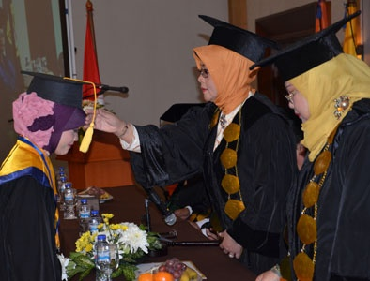
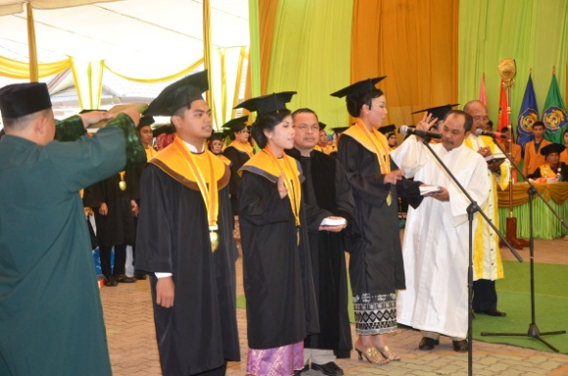
12. PENYELENGGARAAN KEPROFESIAN
a
Tenaga Kesehatan dalam melakukan pelayanan kesehatan, dapat menerima pelimpahan tindakan medis dari tenaga medis
Tenaga Kesehatan dimaksud antara lain adalah perawat, bidan, penata anestesi, tenaga keterapian fisik, dan keteknisian medis. (Penjelasan pasal 65 ayat (1) )
b

Slide 26
13. PENYELESAIAN PERSELISIHAN
a
Setiap Penerima Pelayanan Kesehatan yang dirugikan akibat kesalahan atau kelalaian Tenaga Kesehatan dapat meminta ganti rugi sesuai dengan ketentuan Peraturan Perundang-undangan
Dalam hal Tenaga Kesehatan diduga melakukan kelalaian dalam menjalankan profesinya yang menyebabkan kerugian kepada penerima pelayanan kesehatan, perselisihan yang timbul akibat kelalaian tersebut harus diselesaikan terlebih dahulu melalui penyelesaian sengketa di luar pengadilan sesuai dengan ketentuan Peraturan Perundang-undangan
b

Slide 27
14. PEMBINAAN DAN PENGAWASAN
PENINGKATAN MUTU PELAYANAN
MELINDUNGI PENERIMA PELAYANAN
MEMBERIKAN KEPASTIAN HUKUM
PEMDA
+
KONSIL
+
PROFESI
BINWAS

Slide 28
15. SANKSI
Setiap Tenaga Kesehatan yang tidak melaksanakan ketentuan Pasal 47, Pasal 52 ayat (1), Pasal 54 ayat(1), Pasal 58 ayat (1), Pasal 59 ayat (1), Pasal 62 ayat (1), Pasal 66 ayat (1), Pasal 68 ayat (1), Pasal 70ayat (1), Pasal 70 ayat (2), Pasal 70 ayat (3) dan Pasal 73 ayat (1) dikenai sanksi administratif.
Setiap Fasilitas Pelayanan Kesehatan yang tidak melaksanakan ketentuan Pasal 26 ayat (2), Pasal 53 ayat (1), Pasal 70 ayat (4), dan Pasal 74 dikenai sanksi administratif.
Pemerintah, pemda provinsi, kabupaten/kota sesuai dengan kewenangannya memberikan sanksi administratif kepada Tenaga Kesehatan dan Fasilitas Pelayanan Kesehatan .
a
a. teguran lisan;
b. peringatan tertulis;
c. denda administratif
d. pencabutan izin.
b
c

Slide 29
16. PIDANA
Pasal 83
Setiap orang yang bukan Tenaga Kesehatan melakukan praktik seolah-olah sebagai Tenaga Kesehatan yang telah memiliki izin
pidana penjara paling lama 5 (lima) Tahun
Pasal 84
Setiap Tenaga Kesehatan yang melakukan kelalaian berat yang mengakibatkan Penerima Pelayanan Kesehatan luka berat
Jika kelalaian berat mengakibatkan kematian
pidana penjara paling lama 3 (tiga) Tahun
pidana penjara paling lama 5 (lima) Tahun

Slide 30
16. PIDANA
Pasal 85
Setiap Tenaga Kesehatan yang dengan sengaja menjalankan praktik tanpa memiliki STR
Setiap TK-WNA yang dengan sengaja memberikan pelayanan kesehatan tanpa memiliki STR Sementara
Pasal 86
Setiap Tenaga Kesehatan yang menjalankan praktik tanpa memiliki izin
Setiap TK-WNA yang dengan sengaja memberikan pelayanan kesehatan tanpa memiliki SIP
pidana denda paling banyak Rp100.000.000,00 (seratus juta rupiah).

Slide 31
17. KETENTUAN PERALIHAN
Nakes lulusan pendidikan di bawah D-IIII yang telah melakukan praktik sebelum ditetapkan UU ini, tetap diberikan kewenangan untuk menjalankan praktik sebagai Nakes untuk jangka waktu 6 (enam) tahun setelah UU ini diundangkan.
MTKI dan KFN tetap melaksanakan fungsi, tugas, dan wewenangnya sampai terbentuknya KTKI
Konsil Kedokteran dan Konsil Kedokteran Gigi menjadi bagian dari KTKI setelah KTKI terbentuk.
KKI tetap melaksanakan fungsi, tugas, dan wewenangnya sampai dengan terbentuknya KTKI
Sekretariat KKI tetap melaksanakan fungsi dan tugasnya sampai dengan terbentuknya sekretariat KTKI

Slide 32
18. KETENTUAN PENUTUP
KTKI harus dibentuk paling lama 2 (dua) tahun terhitung sejak Undang-Undang ini diundangkan.
Pasal 4 ayat (2), Pasal 17, Pasal 20 ayat (4), dan Pasal 21 UU No. 29 Tahun 2004 tentang Praktik Kedokteran dicabut dan dinyatakan tidak berlaku; dan
Sekretariat KKI sebagaimana diatur dalam UU No. 29 Tahun 2004 tentang Praktik Kedokteran menjadi sekretariat KTKI setelah terbntk KTKI

Slide 33
PENGEMBANGAN KEPROFESIAN BERKELANJUTAN
Upaya pembinaan bersistem untuk meningkatkan dan mengembangkan pengetahuan (knowledge), ketrampilan (skill) serta sikap (atitude) tenaga kesehatan agar senantiasa dapat menjalankan profesinya dengan baik.
Tenaga kesehatan dalam melaksanakan tugasnya berkewajiban mengembangkan dan meningkatkan pengetahuan dan ketrampilan yang dimiliki. (UU no 36 /2014 ttg Nakes)

Slide 34
Peran organisasi profesi
Menentukan jumlah satuan kredit profesi (SKP) dalam setiap ranah sebagai syarat Re-sertifikasi atau Re Registrasi.
Jumlah dan besaran SKP ditentukan oleh OP
Penetapan besaran SKP dengan mempertimbangkan:
Bentuk dan skala penyelenggaraan kegiatan.
Materi yang disajikan.
Reputasi/kompetensi narasumber.
Durasi penyelenggaraan kegiatan.
Aksesibilitas, dsb.

Slide 35
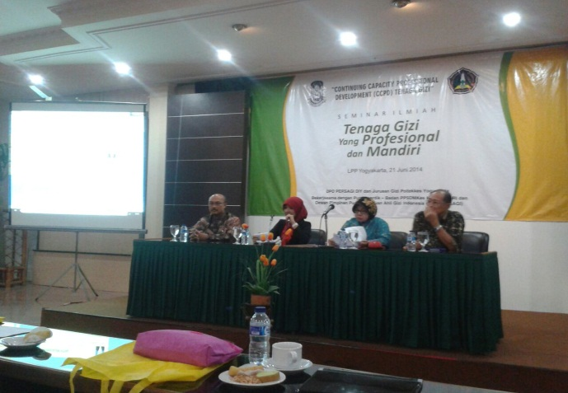
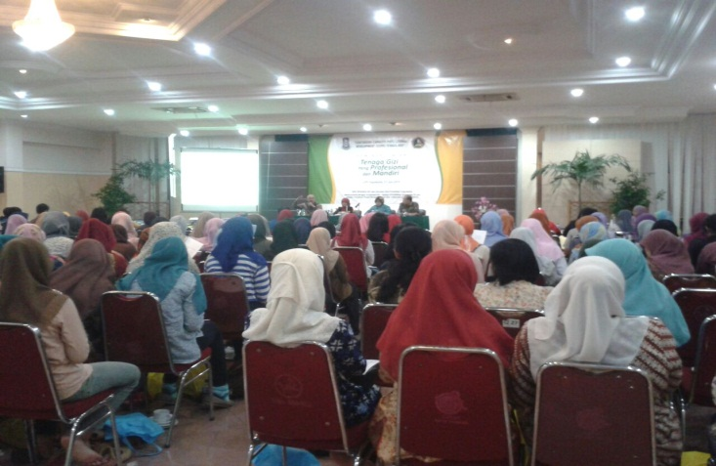
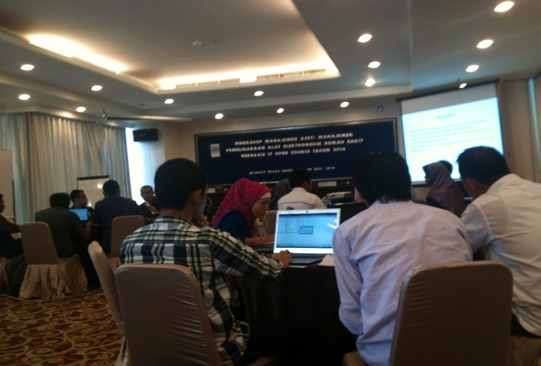
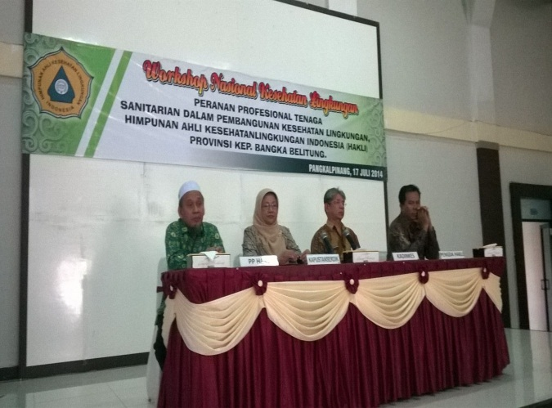
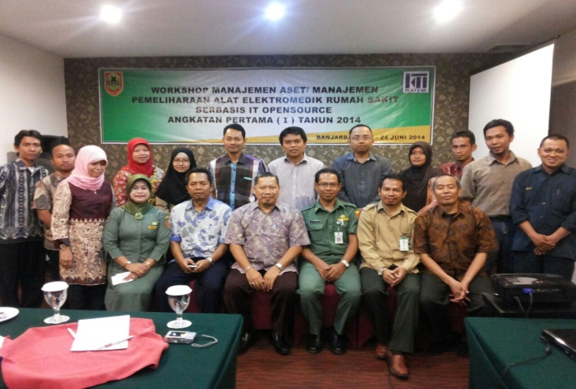
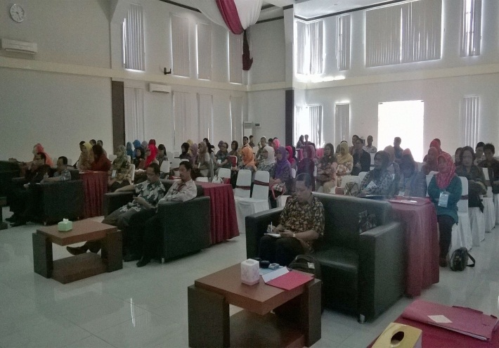
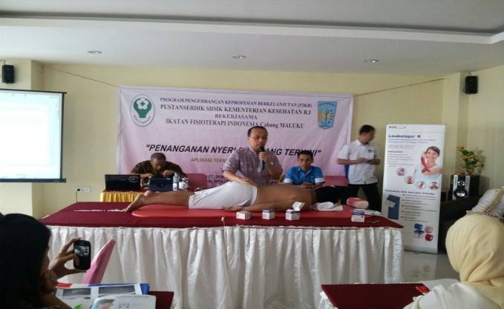
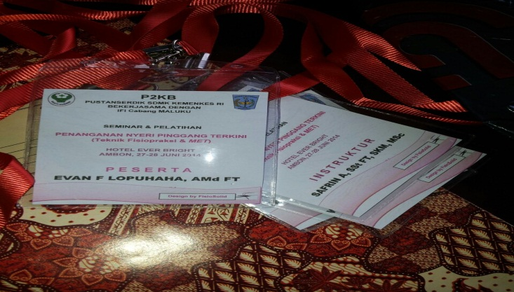
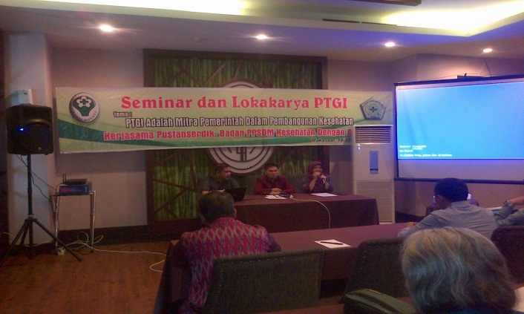
DOKUMENTASI PELAKSANAAN P2KB

Slide 36
Terima Kasih

